Slide 1

컴퓨터공학실험2 발표
2024 가을학기
Team 5
20190741 김지수, 20170281 이동욱
컴퓨터공학실험2 발표
: 10주차 MSI/LSI 연산회로

Slide 2
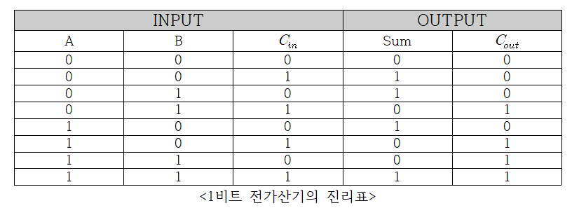
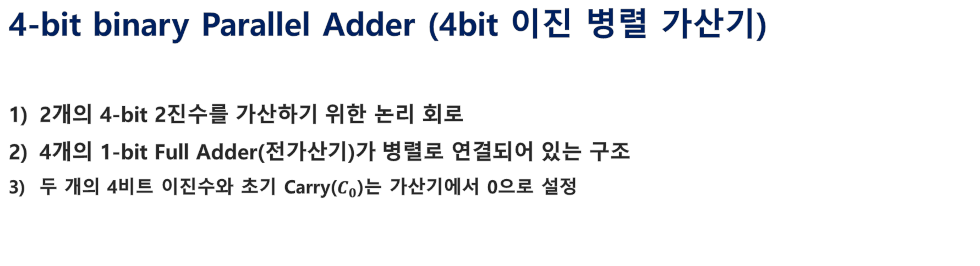
컴퓨터공학실험2 발표
4-bit binary Parallel Adder (4bit 이진 병렬 가산기)
2개의 4-bit 2진수를 가산하기 위한 논리 회로
4개의 1-bit Full Adder(전가산기)가 병렬로 연결되어 있는 구조
두 개의 4비트 이진수와 초기 Carry($C_{0}$)는 가산기에서 0으로 설정

Slide 3
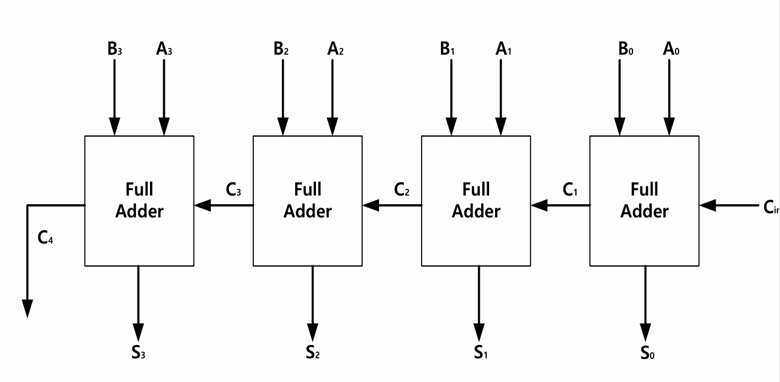
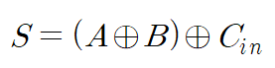
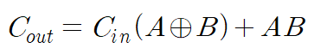
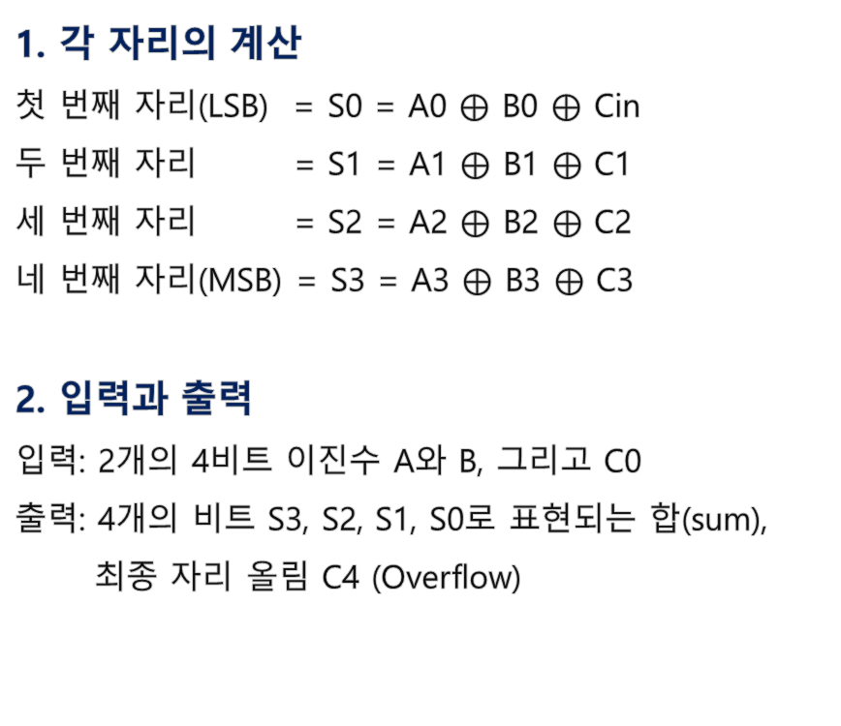
컴퓨터공학실험2 발표
4-bit binary Parallel Adder (4bit 이진 병렬 가산기)
1. 각 자리의 계산
첫 번째 자리(LSB) = S0 = A0 $⊕$ B0 $⊕$ Cin
두 번째 자리 = S1 = A1 $⊕$ B1 $⊕$ C1
세 번째 자리 = S2 = A2 $⊕$ B2 $⊕$ C2
네 번째 자리(MSB) = S3 = A3 $⊕$ B3 $⊕$ C3
2. 입력과 출력
입력: 2개의 4비트 이진수 A와 B, 그리고 C0
출력: 4개의 비트 S3, S2, S1, S0로 표현되는 합(sum),
최종 자리 올림 C4 (Overflow)

Slide 4
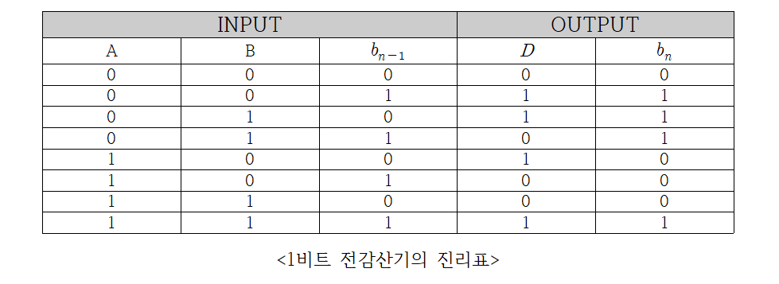
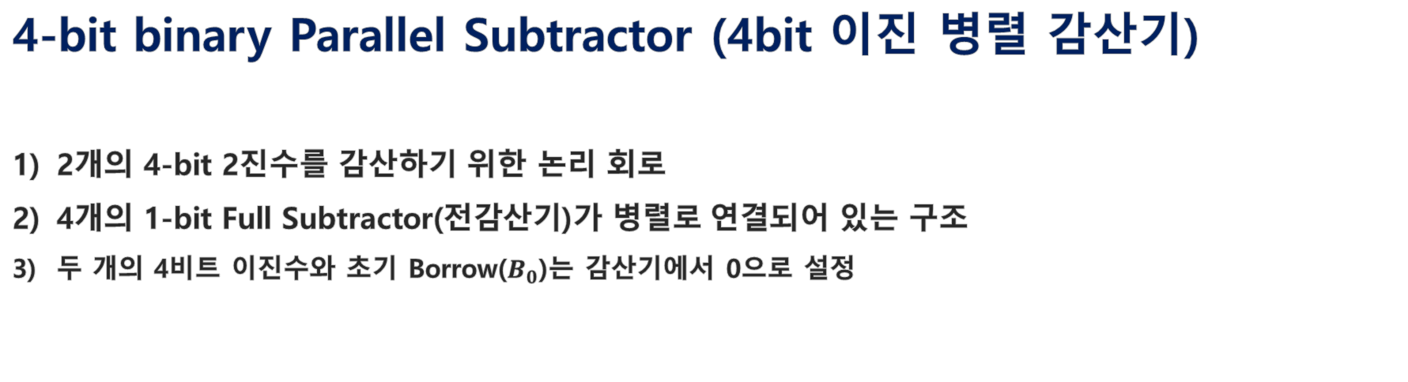
컴퓨터공학실험2 발표
4-bit binary Parallel Subtractor (4bit 이진 병렬 감산기)
2개의 4-bit 2진수를 감산하기 위한 논리 회로
4개의 1-bit Full Subtractor(전감산기)가 병렬로 연결되어 있는 구조
두 개의 4비트 이진수와 초기 Borrow($B_{0}$)는 감산기에서 0으로 설정

Slide 5
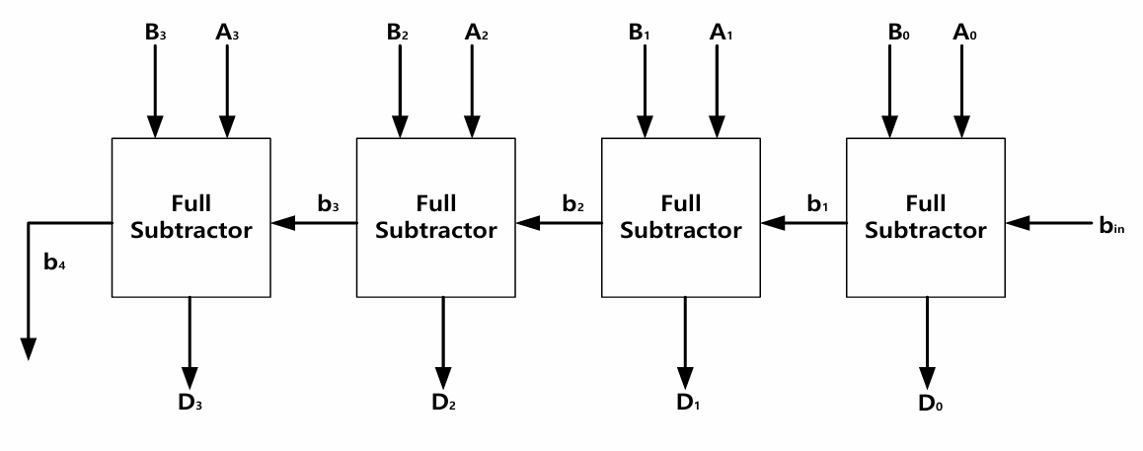
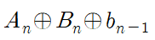
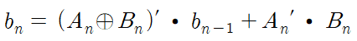
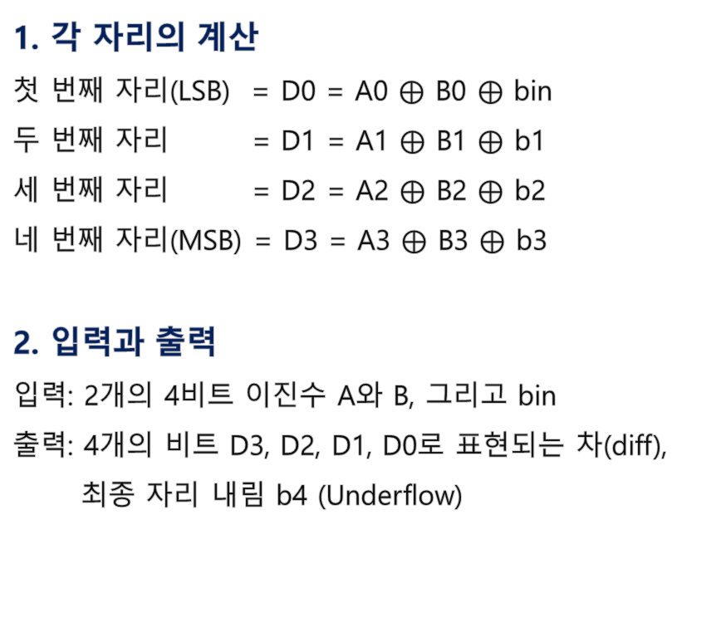
컴퓨터공학실험2 발표
4-bit binary Parallel Subtractor (4bit 이진 병렬 감산기)
1. 각 자리의 계산
첫 번째 자리(LSB) = D0 = A0 $⊕$ B0 $⊕$ bin
두 번째 자리 = D1 = A1 $⊕$ B1 $⊕$ b1
세 번째 자리 = D2 = A2 $⊕$ B2 $⊕$ b2
네 번째 자리(MSB) = D3 = A3 $⊕$ B3 $⊕$ b3
2. 입력과 출력
입력: 2개의 4비트 이진수 A와 B, 그리고 bin
출력: 4개의 비트 D3, D2, D1, D0로 표현되는 차(diff),
최종 자리 내림 b4 (Underflow)

Slide 6
컴퓨터공학실험2 발표
4-bit binary Parallel Adder / Subtractor 특징
연산에서 발생한 Carry나 Borrow를 다음 연산으로 전달해 순차적으로 계산하는 Ripple Carry 방식
현재 자리의 계산은 이전 자리의 계산 결과로 도출된 Carry/Borrow를 입력으로 전달 받아야 연산이 진행되어 Propagation Delay(전파 지연)가 발생한다.
따라서 계산의 속도가 연산 대상의 비트 수에 비례하여 느려지는 구조적인 한계가 존재함
추후 설명할 Carry Look-Ahead 방식이 해당 방식의 단점을 해결하고자 사용됨
전력 소비의 경우에도 비트 수에 비례하여 증가함
입력 비트 수의 확장이 용이하고 오버플로우/언더플로우를 확인할 수 있음

Slide 7
컴퓨터공학실험2 발표
BCD Adder
Concept
BCD 코드의 합을 계산하는 가산기
두 수의 합 결과가 0~9일 경우 이진수와 동일하게 표기하지만 10~19인 경우에는 carry 비트를 1로 표현하고, 실제 4비트 2진수에 6 (0110)을 더해 보정한다.
ex)
11 | 2진수 0 1011 | BCD 코드 1 0001
1 0 1 1
+ 0 1 1 0
___________________
0 0 0 1
carry 1

Slide 8
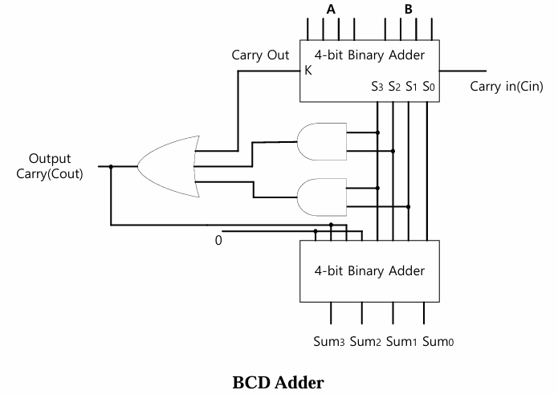
컴퓨터공학실험2 발표
BCD Adder
Circuit Diagram

Slide 9
컴퓨터공학실험2 발표
BCD Adder
Circuit Diagram
Carry 발생 여부 확인

Slide 10
컴퓨터공학실험2 발표
BCD Adder
Circuit Diagram
Carry 발생 여부 확인
Carry 발생 여부에 따라 보정

Slide 11
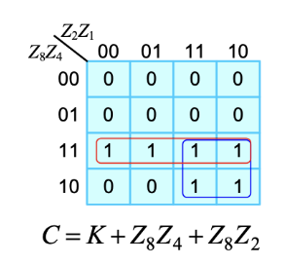
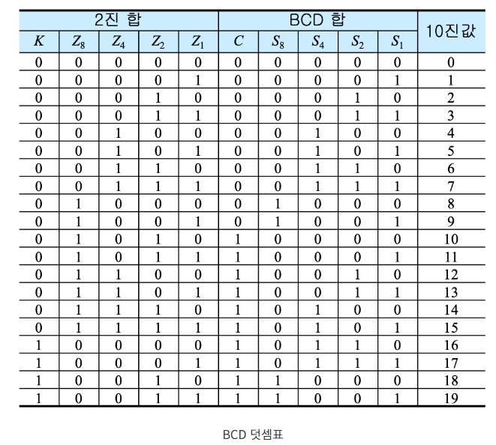
컴퓨터공학실험2 발표
BCD Adder
Carry 발생 여부 확인
Materialization
1) Carry 발생 여부 확인
- 기존 2진 합의 진리표를 바탕으로 k map 작성 및 논리식 간소화
- 1,2 번째 비트, 1, 3번쨰 비트 AND게이트로 연결
- 기존 2진합의 Carry, AND 게이트를 OR 게이트로 연결

Slide 12
컴퓨터공학실험2 발표
BCD Adder
Materialization
2) Carry 발생 시 보정
Carry 발생 여부에 따라 보정
기존 2진 합에 추가로 4-bit-Adder를 연결
1, 4 번째 비트는 0으로 고정, 2, 3번째 비트는 carry 발생 여부에 따라 0 혹은 1
결과값이 0~9, 즉 carry가 발생하지 않을 때는 0을 더한다. (보정 없음)
반면 결과값이 10~19일 때, 즉 carry가 발생할 때는 0110을 더해 보정한다.

Slide 13
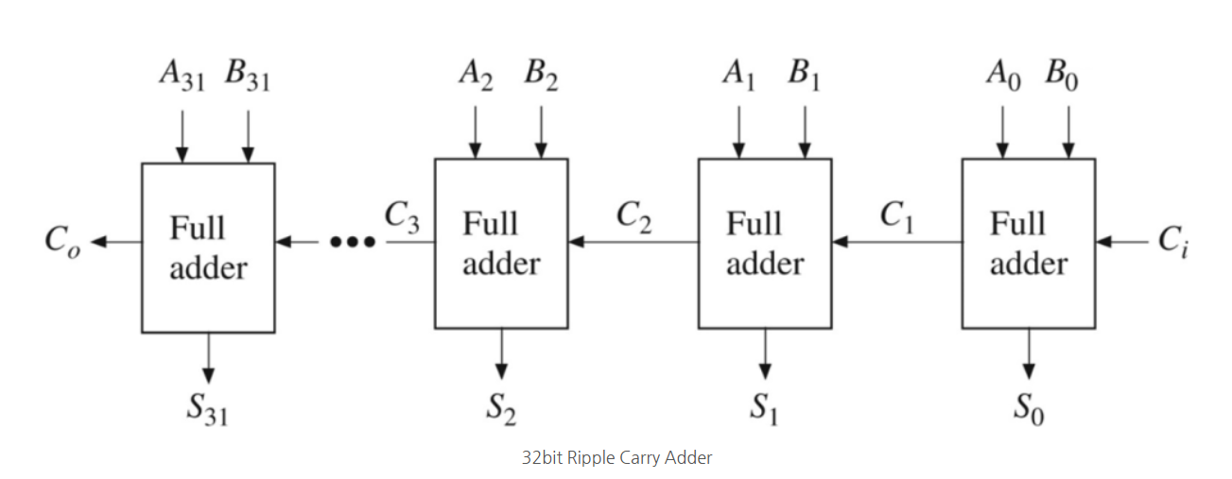
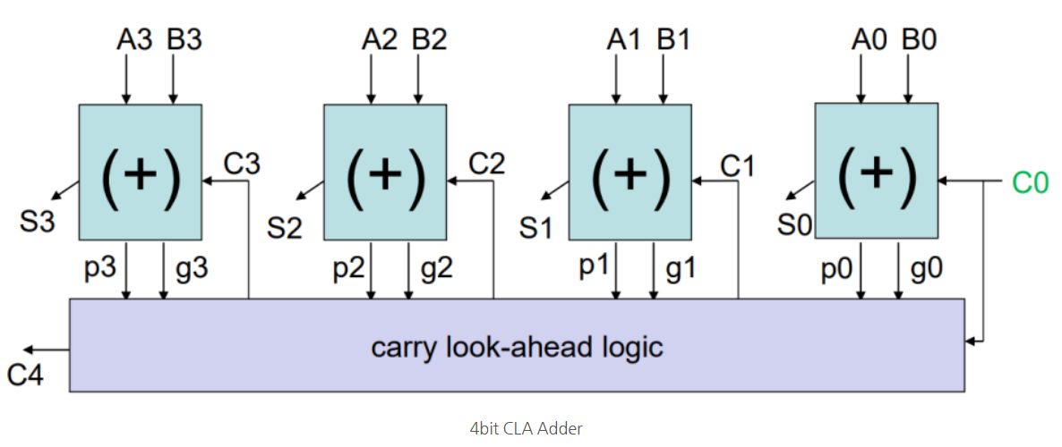
컴퓨터공학실험2 발표
추가 이론 – Carry Look ahead Adder
Concept
look ahead : 내다보다
이전 adder의 carry를 기다리고 전달받는 대신 예측하여 계산하는 회로
이전 adder에서 carry를 전달받는 시간, 즉 carry propagation을 줄여 계산 속도를 향상시키기 위한 개념
기존 adder : 계산하는 비트 수에 비례하여 propagation delay 발생
4-bit-CLA :기존 Adder보다 회로 복잡하지만 빠른 계산 가능

Slide 14
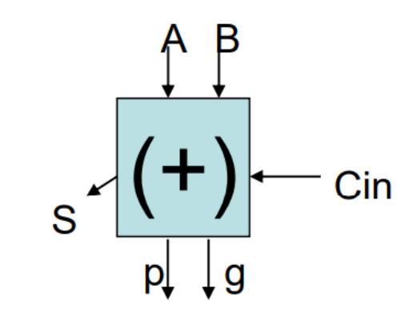
컴퓨터공학실험2 발표
추가 이론 – Carry Look ahead Adder
Concept
p: carry propagation (carry가 전달되었다)
P = A+B (A OR(XOR) B)
G: carry generation (carry가 생성되었다)
g = AB (A AND B)
Cout = g + pCin
다음 Adder에 직접 carry를 전달하는 대신 lookahead 부분에 p와 G 비트 전달

Slide 15
컴퓨터공학실험2 발표
추가 이론 – Carry Look ahead Adder
Concept
C1 = G0+P0*C0
C2 = G1+P1*C1
C3 = G2+P2*C2
C4 = G3+P3*C3
C1 = G0+P0*C0
C2 = G1+P1*G0+P1*P0*C0
C3 = G2+P2*G1+P2*P1*G0+P2*P1*P0*C0
C4 = G3+P3*G2+P3*P2*G1+P3*P2*P1*G0+P3*P2*P1*P0*C0
- 모든 adder의 carry가 처음 입력된 C0와 각 adder에 입력되는 A, B값 만으로 계산이 가능
- 4-bit-adder의 경우 delay가 절반 가까이 감소

Slide 16
컴퓨터공학실험2 발표
The End
* 프로젝트 기여도: 김지수 50%, 이동욱 50%
2024. 11. 12. 화

